Slide 1
Asset Pricing - Fallstudie
Benedikt Brückner, Philipp Besier

Slide 2
Aufgabe 1
Formation Period
Ein Monat Gap zwischen Bewertung und Bildung des Portfolios (t-12 bis t-2)
Mindestens 8 Returns verfügbar in betrachtetem Zeitraum
Ranking Returns
Unterteilung der Renditen in Dezile pro Monatscheibe
Extraktion Winner & Loser Dezil
Value Weighting
Gewichtung innerhalb des Dezils anhand der Marktkapitalisierung
WML-Portfolio
Winner long, Loser short
Betrachter Zeitraum:
1.10.2001 – 31.12.2015
Vorgehen siehe [Daniel u. Moskowitz 2016], Kapitel 2.1)

Slide 3
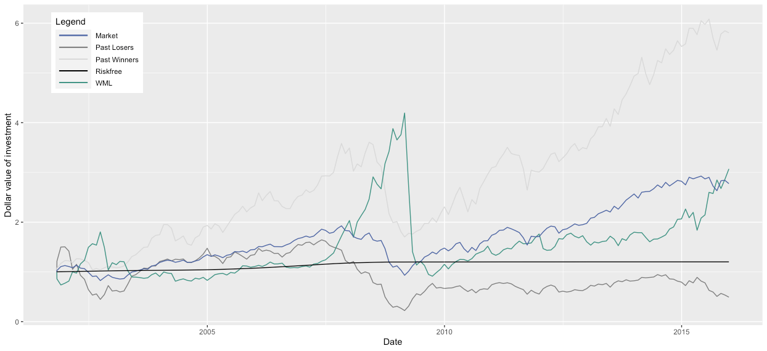
Aufgabe 1

Slide 4

Aufgabe 1
Winner-minus-loser-Portfolio (WML) im betrachteten Zeitraum rentabler als eine Investition in das Marktportfolio
Ausschließliche Investition in das obere Dezilportfolio aber deutlich rentabler als WML (480,69% vs. 207,02%)
Performance von WML geht mit deutlich höherem Risiko einher
Risikoadjustierte Maße wie das Sharpe-Ratio bewerten den Markt besser als WML
79% der Zeit liegt der Wert des WML-Portfolios unter dem des Marktes
WML zeigt sehr hohe Verluste in der Finanzkrise
 | WML | Markt
Return | 207,02% | 177,51%
Sharpe-Ratio | 0,1112 | 0,1343
Value at Risk | 16,37% | 7,17%
Standard-abweichung | 0,0925 | 0,0438

Slide 5
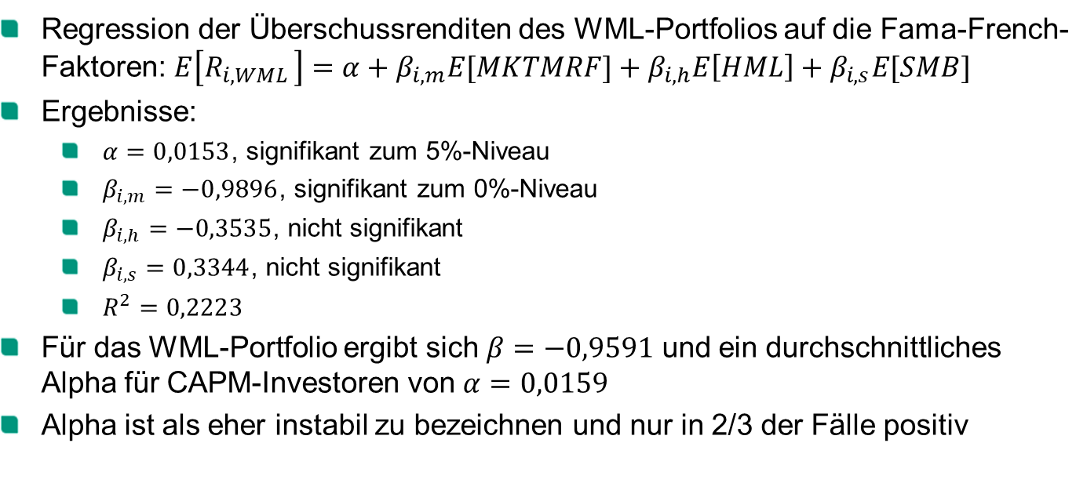
Aufgabe 2
Regression der Überschussrenditen des WML-Portfolios auf die Fama-French-Faktoren: $E\left[R_{i,WML }\right]=α+β_{i,m}E[MKTMRF]+β_{i,h}E\left[HML\right]+β_{i,s}E[SMB]$
Ergebnisse:
$α=0,0153$, signifikant zum 5%-Niveau
$β_{i,m}=−0,9896$, signifikant zum 0%-Niveau
$β_{i,h}=−0,3535$, nicht signifikant
$β_{i,s}=0,3344$, nicht signifikant
$R^{2}=0,2223$
Für das WML-Portfolio ergibt sich $β=−0,9591$ und ein durchschnittliches Alpha für CAPM-Investoren von $α=0,0159$
Alpha ist als eher instabil zu bezeichnen und nur in 2/3 der Fälle positiv

Slide 6
Aufgabe 3
Ursprung der Renditen
Behavioral Finance [Asness, Frazzini, Israel u. Moskowitz 2014, S. 88]
Underreaction von Investoren (langsame Kursanpassung an Informationen)
Overreaction von Investoren (chasing winners ausnutzen)
Begründung hierfür? Arbitragemöglichkeit, Risikoprämie, …
Das WML-Portfolio besitzt ein stark negatives Beta und generiert ähnliche Erträge wie die Ausgabe von call-Optionen [Daniel u. Moskowitz 2016, S. 222]
Extreme Rückschläge (1932, 2009) sind klares Argument gegen Momentum-Strategien (langwierige Erholung) [Barroso u. Santa-Clara 2015, S. 112]
Transaktionskosten und Steuern nicht berücksichtigt [Lesmond, Schill u. Zhou 2003, S. 19-20]
Mit dem Stochastischen Diskontfaktor gewichtete Returns deutlich niedriger [Cooper, Gutierrez u. Hameed 2005, S. 1347]

Slide 7
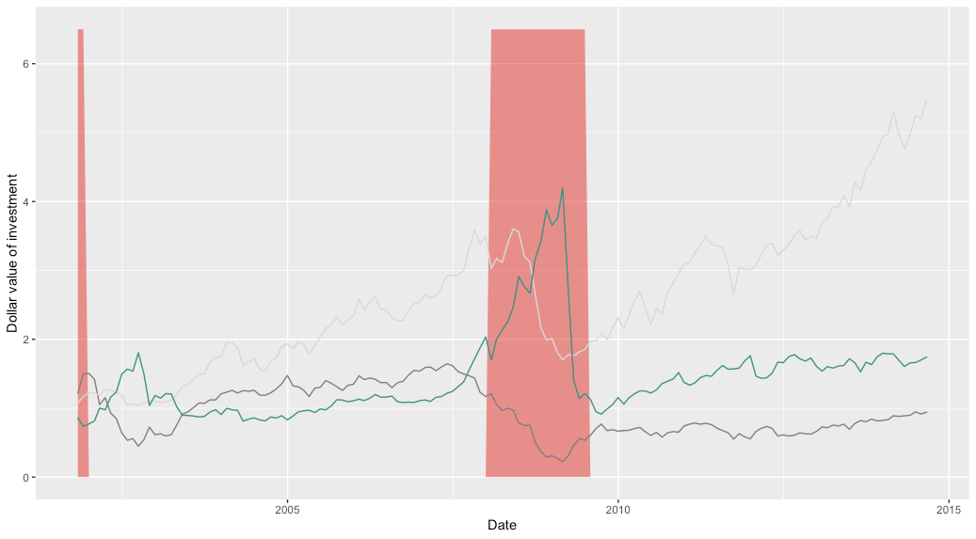
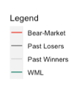
Aufgabe 4
Strategie in Krisenzeiten nicht zu empfehlen, wie auch Daniel & Moskowitz erläutern
Deutliche Drawdowns während der Finanzkrise zu erkennen
Mögliche Lösung: dynamische Gewichtung zwischen Momentum-Portfolio und risikolosem Instrument, wie von Daniel & Moskowitz vorgeschlagen
Notes:
Aktuell während Corona ähnliches zu erwarten
Zu Beginn der Krise funktioniert die Strategie, da Loser stark verlieren
Loser gewinnen nach starkem Fall schneller, als Winner

Slide 8
Quellen
[Daniel u. Moskowitz 2016] Daniel, Kent; Moskowitz, Tobias J: Momentum crashes. In: Journal of Financial Economics 122 (2016), Nr. 2, S. 221-247. https://dx.doi.org/10.1016/j.jfineco.2015.12.002. – ISSN 0304-405X
[Cooper, Gutierrez u. Hameed 2005] Cooper, Michael J.; Gutierrez Jr, Roberto C.; Hameed, Allaudeen: Market States and Momentum. In: The Journal of Finance 59 (2004), Nr. 3, S. 1345-1365. https://dx.doi.org/10.1111/j.1540-6261.2004.00665.x
[Barroso u. Santa-Clara 2015] Barroso, Pedro; Santa-Clara, Pedro: Momentum has its moments. In: Journal of Financial Economics 116 (2015), Nr. 1, S. 111-120. https://dx.doi.org/10.1016/j.jfineco.2014.11.010

Slide 9
Quellen
[Lesmond, Schill u. Zhou 2003] Lesmond, David A.; Schill, Michael J.; Zhou, Chunsheng: The Illusory Nature of Momentum Profits. In: Journal of Financial Economics 71 (2003), Nr. 2, S. 349-380. http://dx.doi.org/10.2139/ssrn.256926
[Asness, Frazzini, Israel u. Moskowitz 2014] Asness, Cliff S.;Frazzini, Andrea; Israel, Ronen; Moskowitz, Tobias J.: Fact, Fiction and Momentum Investing. Journal of Portfolio Management (2014) (40th Anniversary Issue); Fama-Miller Working Paper. http://dx.doi.org/10.2139/ssrn.2435323

Slide 10
Vielen DANk!

Slide 11
Backup

Slide 12
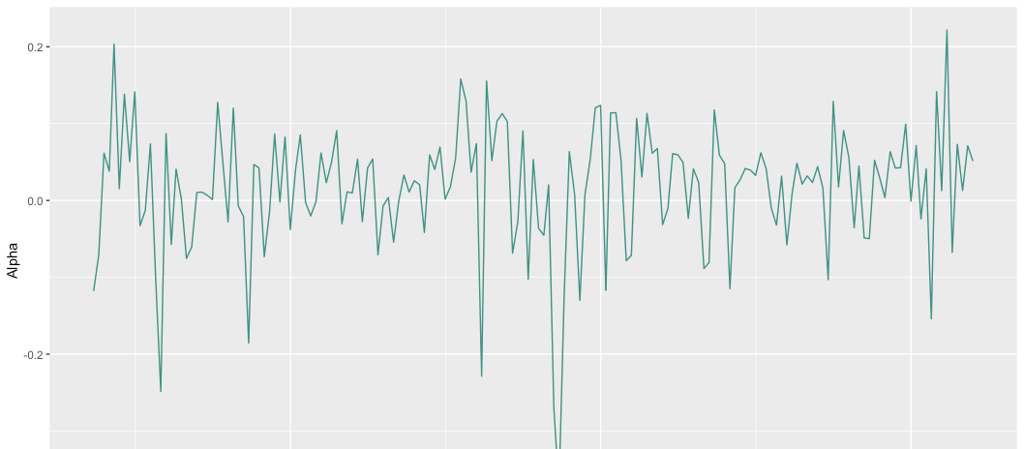
Aufgabe 2 – Alpha

